Slide 2



¿Y si nos espiamos?
Jorge Fernández Sánchez (@jorgefdezsa)
Senior .Net Engineer at Prodware
Sergio Parra Guerra (@sparraguerra)
Solutions & Cloud Architect at Encamina

Slide 3
Sponsors

Slide 4
Agenda
Visión general de la arquitectura
Azure Bot Service
Azure Speech to Text
Demo Time

Slide 5

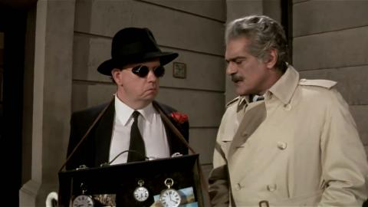
TOP SECRET

Slide 6
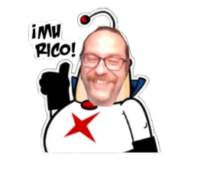
Nuestra arquitectura

Slide 7
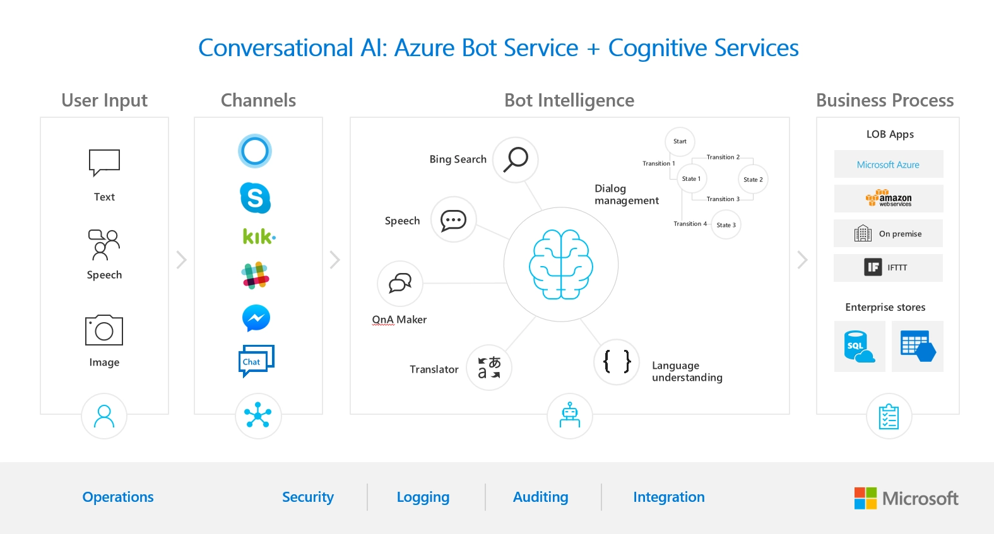
Azure Bot Service
Azure Bot Service es una plataforma en la nube. Hospeda bots y los pone a disposición conectividad multicanal, que nos permiten la integración con : Microsoft Teams, Facebook, Slack, etc…
Proporciona un entorno integrado diseñado para el desarrollo de bots.
Herramientas de entrenamiento y capacitación.
Documentación: https://docs.microsoft.com/es-es/azure/bot-service/?view=azure-bot-service-4.0/

Slide 8
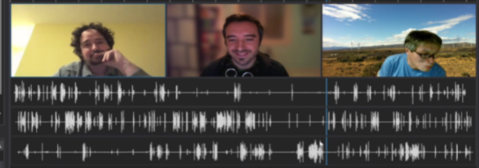
Platform for Situaded Intelligence (PSI)
Es un framework adecuado para el desarrollo de interactividad con IA, ya que nos permite el procesamiento audiovisual en tiempo real, es decir nos permite poder agrupar tanto audio como video, multicanal, para su posterior procesado.
Es capaz de procesar tanto video como audio de manera aislada, esto quiere decir que tenemos cada canal (interviniente en la llamada) grabado por separado, con lo que aumentamos las posibilidades de estudio.
Nos brinda la posibilidad aplicando Speech-To-Text de procesar y extraer palabras de la conversación indicando quien ha sido el interlocutor.
Documentación: https://docs.microsoft.com/es-es/azure/bot-service/?view=azure-bot-service-4.0/

Slide 9
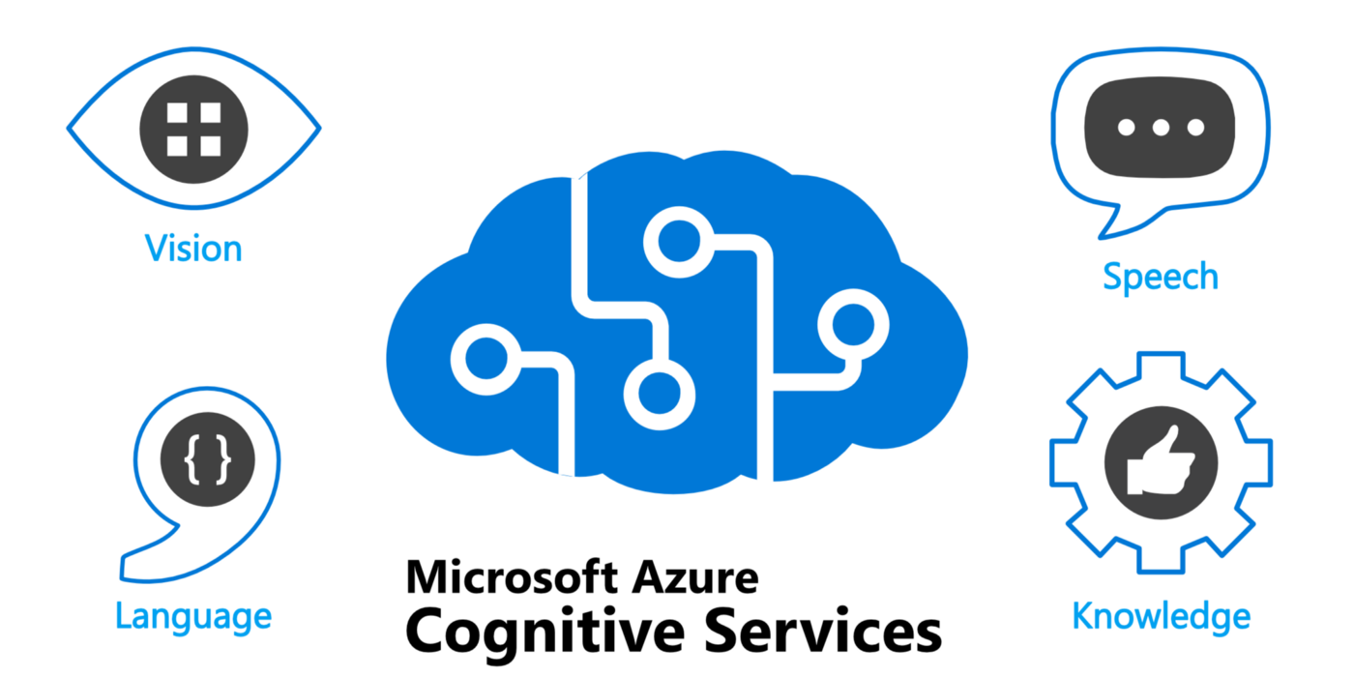
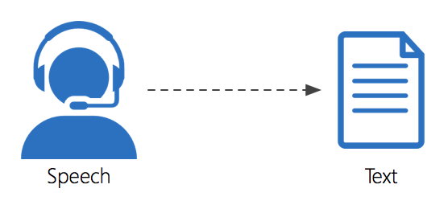
Azure Speech-To-Text
Azure Speech-To-Text pertenece a los servicios cognitivos Azure Speech.
Permite la transcripción en tiempo real y por lotes de secuencias de audio en texto.
Permite la evaluación de la pronunciación en tiempo real y brinda retroalimentación a los oradores sobre la precisión y fluidez del audio hablado, permitiéndonos detectar el idioma de audio.
Nos da la posibilidad de ajustar la precisión de los resultados si informamos el idioma que tiene que analizar.
Es capaz incluso, de reconocer palabras mal sonantes y por defecto mostrarlas con **.
Documentación: https://docs.microsoft.com/es-es/azure/cognitive-services/speech-service/

Slide 10
Aplicación de las políticas de MS Teams
Connect-MicrosoftTeams
New-CsOnlineApplicationInstance -UserPrincipalName "viejadelvisillo@jotunheim365.onmicrosoft.com" -DisplayName "ViejaBot" -ApplicationId ffa39972-82af-4ff9-8ef7-564569c8e1b5
RunspaceId : d9725031-24d8-4e66-b8fa-970897f44903
ObjectId : 0013c70e-69d4-495d-a3ba-7c951e76e03f
TenantId : 91455b6c-a1c9-40b5-928f-23b90b24c2a0
UserPrincipalName : viejadelvisillo@jotunheim365.onmicrosoft.com
ApplicationId : ffa39972-82af-4ff9-8ef7-564569c8e1b5
DisplayName : ViejaBot
PhoneNumber
Sync-CsOnlineApplicationInstance -ObjectId 0013c70e-69d4-495d-a3ba-7c951e76e03f

Slide 11
Aplicación de las políticas de MS Teams
New-CsTeamsComplianceRecordingPolicy -Enabled $true -Description "BotRecordingGAIB" BotRecordingGAIB
Set-CsTeamsComplianceRecordingPolicy -Identity BotRecordingGAIB -ComplianceRecordingApplications @(New-CsTeamsComplianceRecordingApplication -Parent BotRecordingGAIB -Id 0013c70e-69d4-495d-a3ba-7c951e76e03f)
Grant-CsTeamsComplianceRecordingPolicy -Identity test@jotunheim365.onmicrosoft.com -PolicyName BotRecordingGAIB
Get-CsTeamsComplianceRecordingPolicy

Slide 12
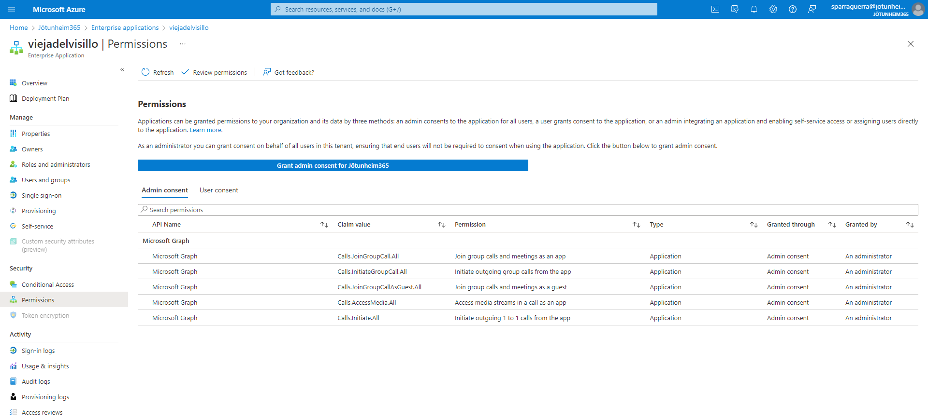
Dar permisos en el tenant de Teams
https://login.microsoftonline.com/common/adminconsent?client_id=ffa39972-82af-4ff9-8ef7-564569c8e1b5&state=<any number>&redirect_uri=<any redirect uri>

Slide 13

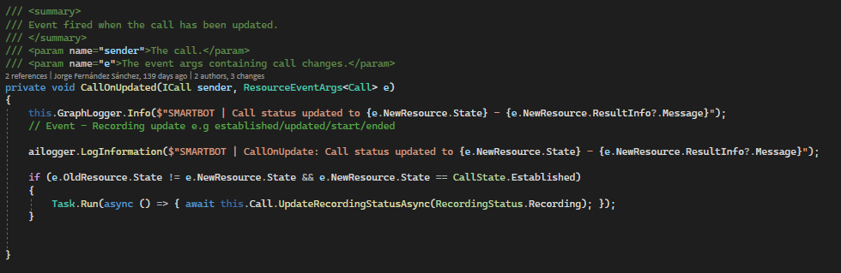
Call handler del bot
Mostrar o NO el banner de que se está realizando la grabación

Slide 14

Resumen
Necesitamos un bot asociado al canal de teams, y permisos en la subscripción de 365 para poder aplicar políticas de grabación.
Crear y aplicar la política a los usuarios que deseemos.
Permitir o no que se le informe de que se le está grabando.
Extraemos el audio mediante herramientas propias de PSI (convertimos a .wav)
Lanzamos el procesamiento del audio mediante speech-to-text y obtenemos los resultados.

Slide 15
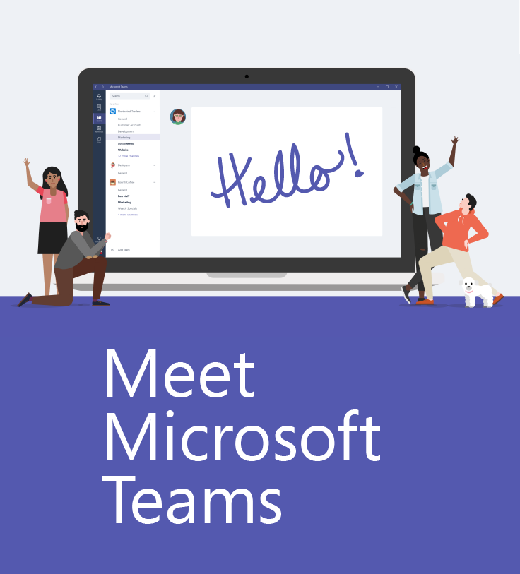
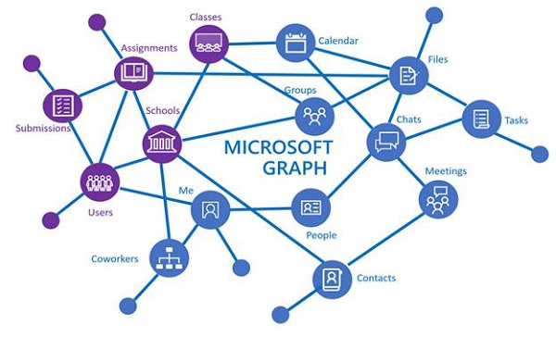
¿Qué mas podríamos hacer?
Podríamos analizar las palabras devueltas y si encontramos alguna que este en una lista prohibida, notificar que usuario, en que conversación y que fecha se ha comentado.
Tener una aplicación que accede a ApiGraph y con ese id de usuario se le notifique a él mismo que ha dicho tal palabra.
En el ámbito de Teams para educación sería capaz analizando las palabras detectar casos de bulling o cualquier tipo de acoso, y ser usado como herramientas preventivas.

Slide 16
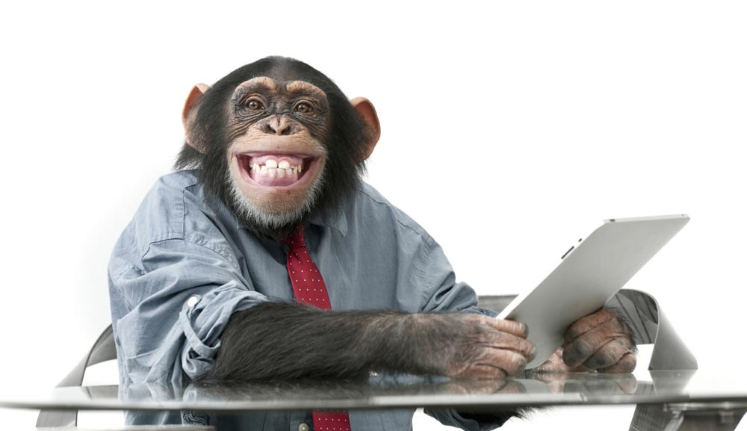
Demo: “Talk is cheap, show me the code”

Slide 17
Any questions for me?

Slide 18
Jorge Fernández Sánchez (@jorgefdezsa)
Senior .Net Engineer at Prodware
Sergio Parra Guerra (@sparraguerra)
Solutions & Cloud Architect at Encamina

